Slide 1
Autor: Mgr. Pavla Srpová Podkrušnohorské gymnázium Most, příspěvková organizace
Zoologie obratlovců

Slide 2
Třída: RYBY systém IV Podtřída: paprskoploutví Nadřád: kostnatí – 2. část

Slide 3
Systém
Třída: Ryby (Pisces)
Podtřída: Dvojdyšní (Dipnoi) - 6 druhů
Lalokoploutví (Crossopterygii) - 1 druh
Paprskoploutví (Actinopterygii) - 24 000 druhů
Nadřád: Násadcoploutví (Brachiopterygii)
Chrupavčití (Chondrostei)
Mnohokostnatí (Holostei)
Kostnatí (Teleostei)

Slide 4
Nadřád: Kostnatí (Teleostei)
Významné řády:
Bezostní Lalůčkožábří
Máloostní Ropušnice
Ďasové Ostnoploutví
Hrdloploutví Platýsové
Holobřiší Čtverzubci
Volnoostní

Slide 5
Nadřád: Kostnatí – řád: Ďasové
Charakteristika
2 skupiny: druhy preferující mělké vody - žijí skrytě na dně nebo přichyceni k chaluhám a řasám
druhy preferující velké hloubky
Hlava a tlama jsou velké.
Počet paprsků v prsních ploutvích redukován na 2 (vzácně 4, 5) 1. hřbetní paprsek (pokud je přítomna hřbetní ploutev) je přeměněn v illicium, které je zakončeno falešnou návnadou (esca) - pouze u samic. Může světélkovat.

Slide 6
Nadřád: Kostnatí – řád: Ďasové
velikost: několik cm až cca 2 metry
Samci určeni pouze pro rozmnožování,
v mnoha případech žijí paraziticky přichyceni na těle samice.
Tělo je holé, někdy opatřené kožními nebo kostěnými útvary
Ďasové jsou velmi různorodí ve zbarvení.
Lophius piscatorius
„návnada“

Slide 7
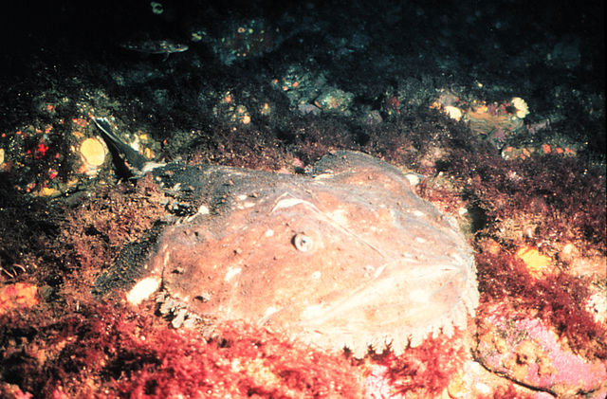
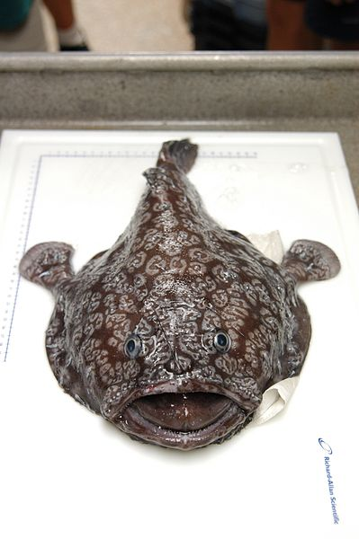
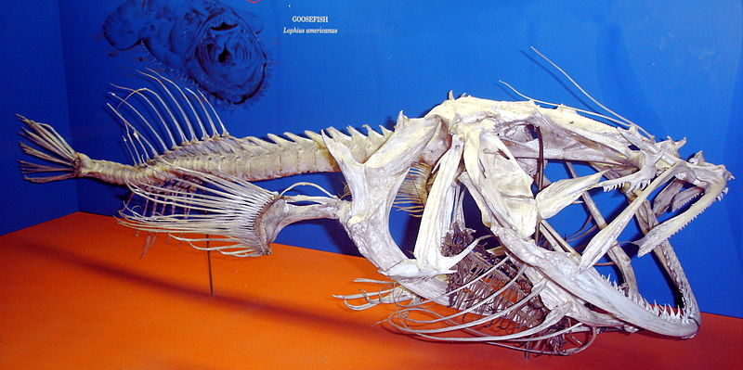
řád: Ďasové
Lophius americanus
Sladenia shaefersi

Slide 8
Nadřád: Kostnatí (Teleostei)
Významné řády:
Bezostní Lalůčkožábří
Máloostní Ropušnice
Ďasové Ostnoploutví
Hrdloploutví Platýsové
Holobřiší Čtverzubci
Volnoostní

Slide 9
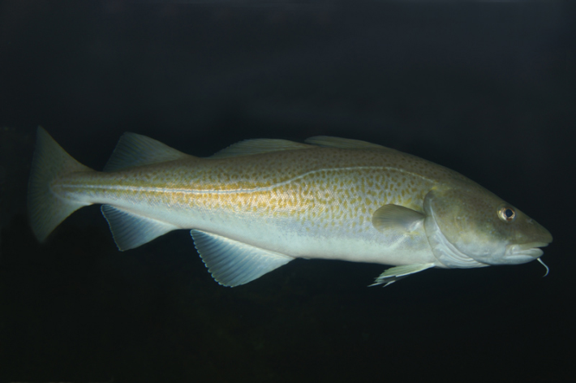
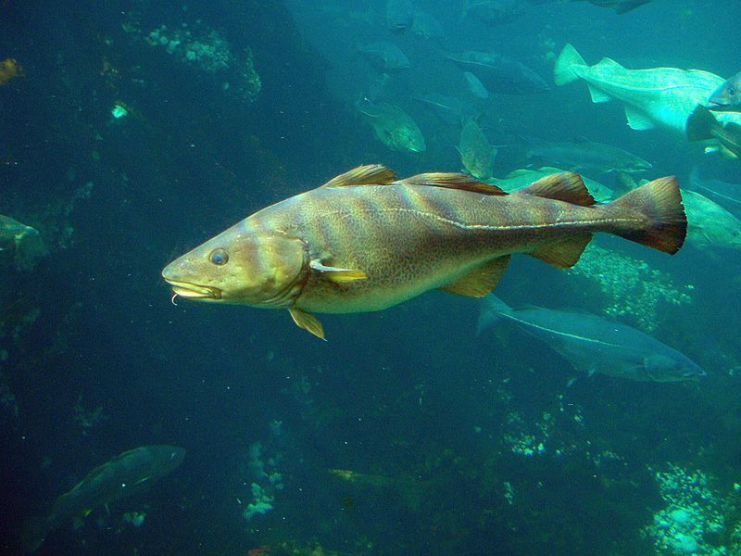
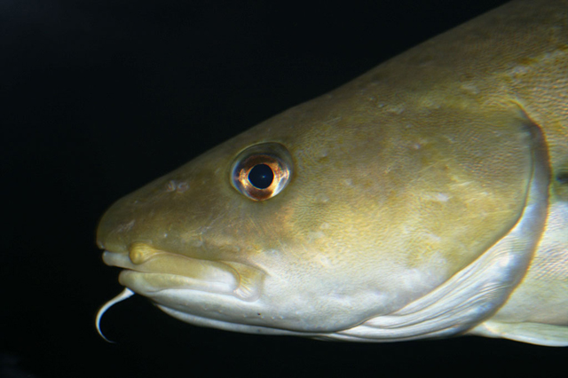
Nadřád: Kostnatí – řád: Hrdloploutví
Charakteristika:
Cykloidní nebo ktenoidní šupiny.
Ploutve většinou bez ostnů, hřbetní a řitní ploutve dlouhé.
Břišní p. posunuty pod nebo před prsní ploutve.
Prsní ploutve u některých druhů chybí.
Hřbetní ploutev někdy dělená až do tří
laloků, řitní nejvýše do dvou laloků.
Na spodní čelisti je jeden vousek.
Uzavřený plynový měchýř.
Zástupci: treska, mník
Treska obecná

Slide 10
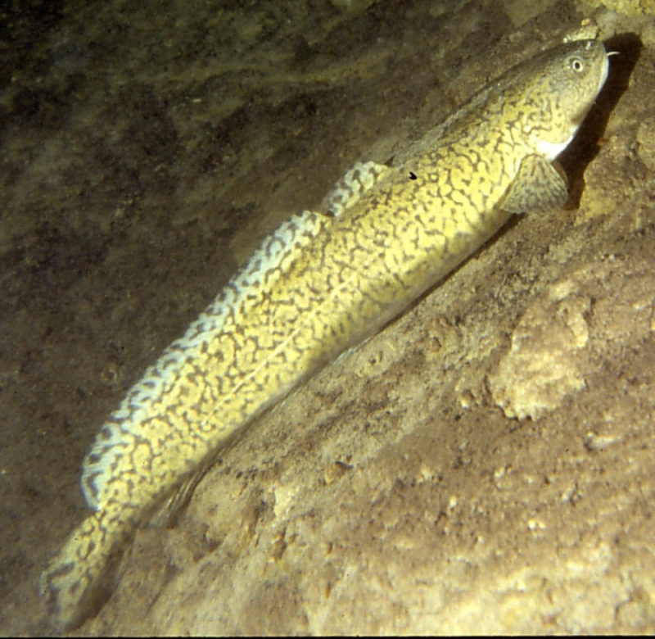
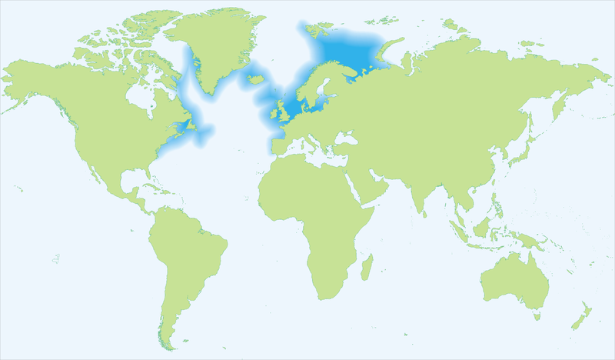
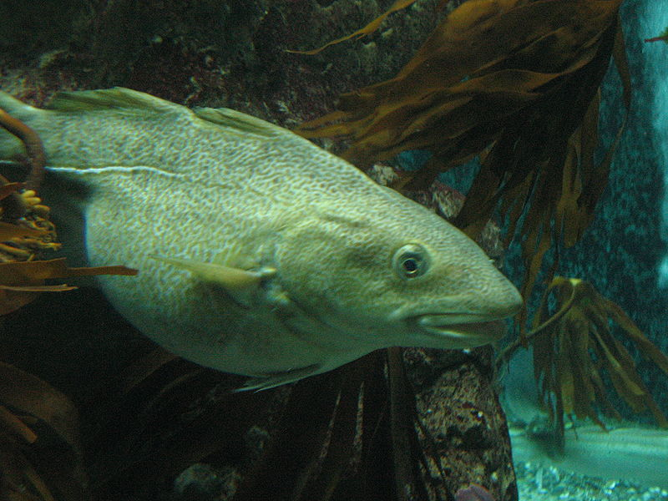
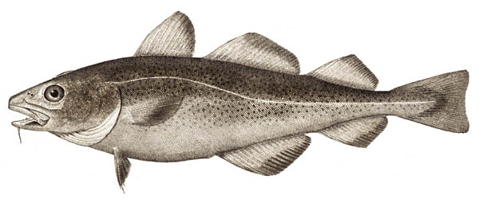
Mník jednovousý
(Lota lota)
Nadřád: Kostnatí
řád: Hrdloploutví
Treska obecná
Treska obecná - rozšíření
Treska-maso = filé

Slide 11
Nadřád: Kostnatí
Významné řády:
Bezostní Lalůčkožábří
Máloostní Ropušnice
Ďasové Ostnoploutví
Hrdloploutví Platýsové
Holobřiší Čtverzubci
Volnoostní

Slide 12
Nadřád: Kostnatí – řád: Holobřiší
Charakteristika:
Tělo silně protažené, hadovité a holé, bez šupin.
Břišní někdy i prsní ploutve chybí, hřbetní a řitní ploutve silně redukované; hřbetní, řitní a ocasní ploutve spojeny v ploutevní lem.
Žábry redukované, žaberní otvory malé.
Plynový měchýř uzavřený.
Všechny druhy holobřichých (i sladkovodní) se třou v moři -
- součástí vývoje je larva (monté).
Zástupci:
úhoř
muréna

Slide 13
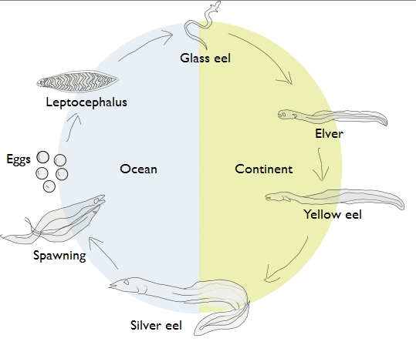
Nadřád: Kostnatí – řád: Holobřiší
Úhoř říční (Anguilla anguilla)
– životní cyklus

Slide 14
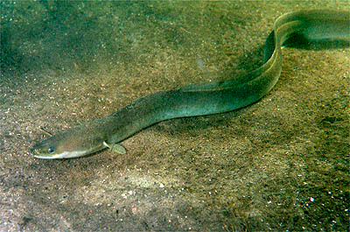
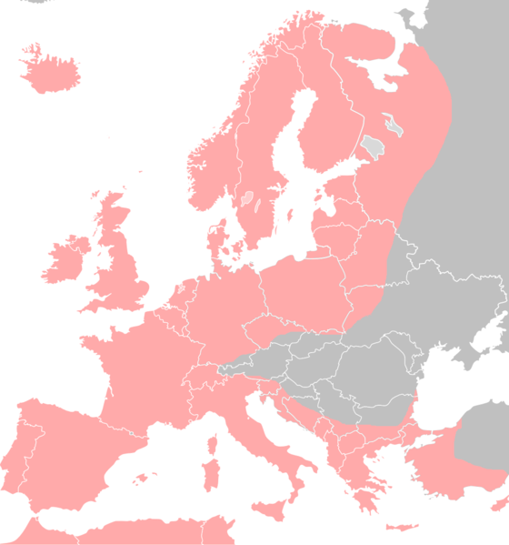
Nadřád: Kostnatí – řád: Holobřiší
Úhoř říční
Výskyt úhoře říčního

Slide 15
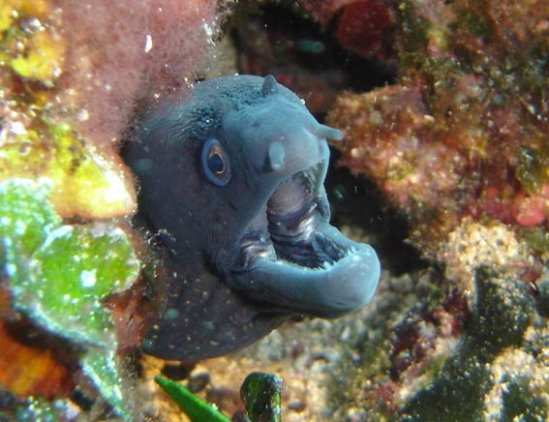
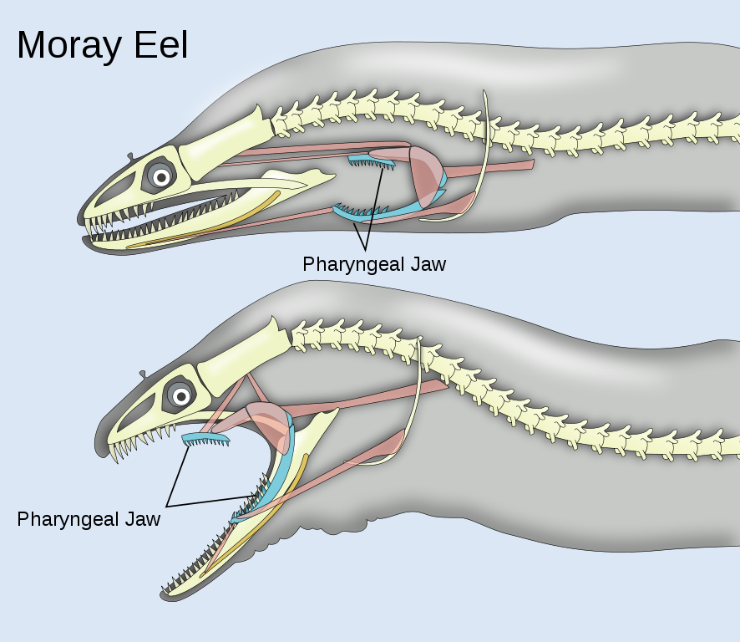
Nadřád: Kostnatí – řád: Holobřiší
Muréna
- funkce čelistí
Muréna obecná
(Muraena helena)

Slide 16
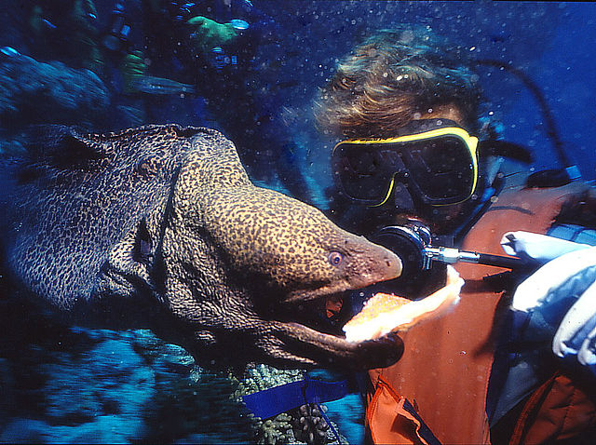
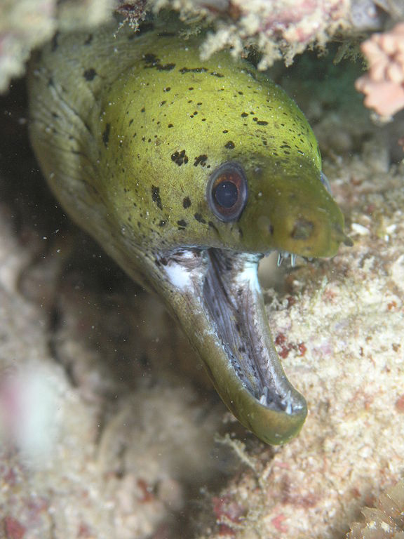
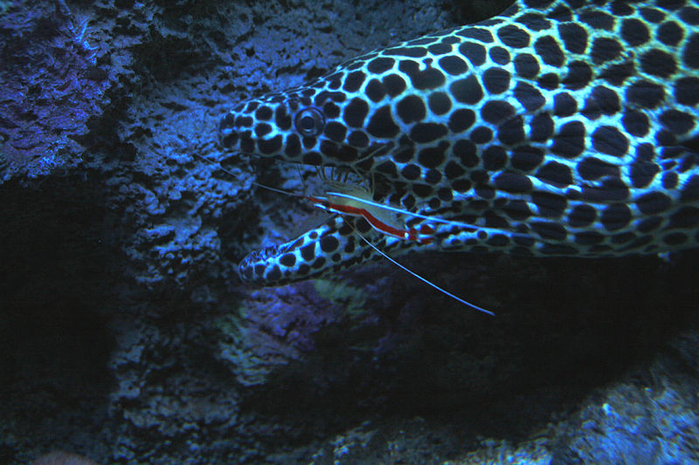
Nadřád: Kostnatí – řád: Holobřiší
Muréna obecná

Slide 17
Nadřád: Kostnatí
Významné řády:
Bezostní Lalůčkožábří
Máloostní Ropušnice
Ďasové Ostnoploutví
Hrdloploutví Platýsové
Holobřiší Čtverzubci
Volnoostní

Slide 18
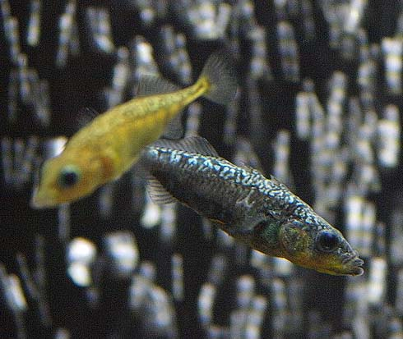
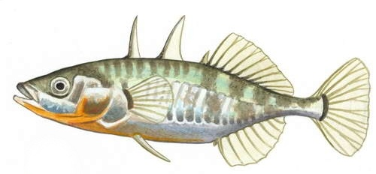
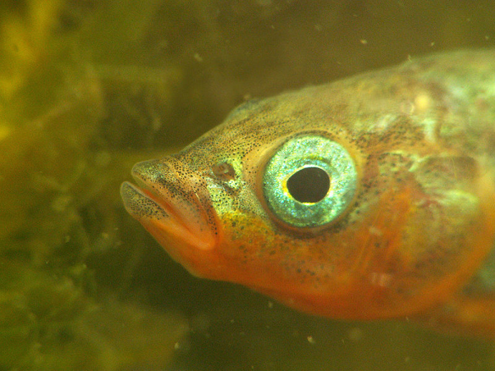
Nadřád: Kostnatí – řád: Volnoostní
Charakteristika
Délka do 16 cm, tělo silně zúžené v ocasní části.
Některé druhy mají na bocích kostěné destičky, jiné jsou holé.
Před hřbetní ploutví několik volných ostnů.
Stavba hnízd v době rozmnožování.
Koljuška tříostná

Slide 19
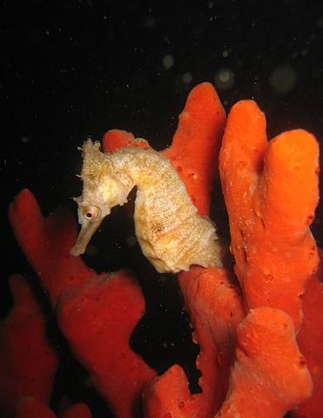
Nadřád: Kostnatí
Významné řády:
Bezostní Lalůčkožábří
Máloostní Ropušnice
Ďasové Ostnoploutví
Hrdloploutví Platýsové
Holobřiší Čtverzubci
Volnoostní

Slide 20
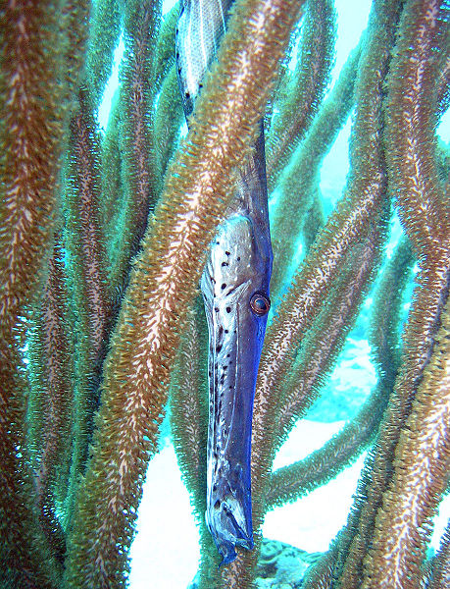
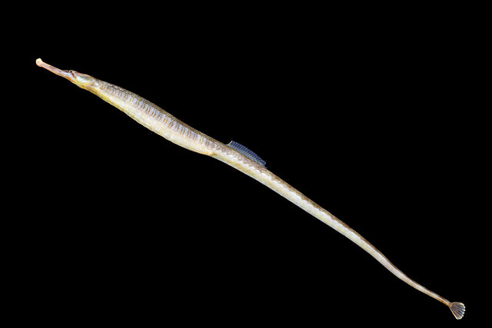
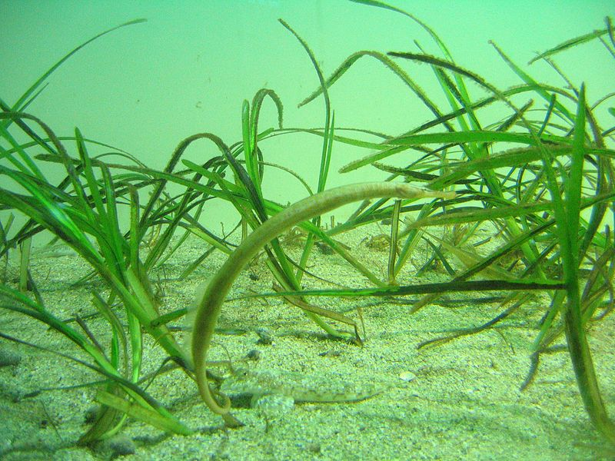
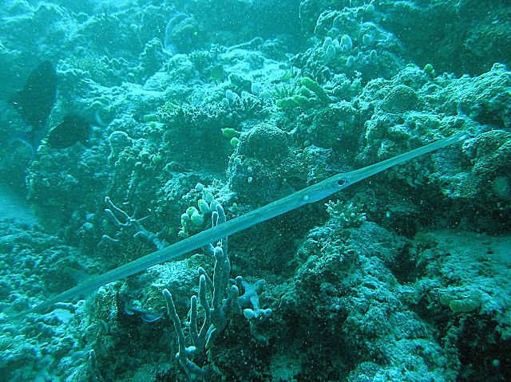
Nadřád: Kostnatí – řád: Lalůčkožábří
Charakteristika
Mořské, výjimečně sladkovodní ryby.
Tropické, subtropické pásmo.
Trubkovitě protáhlá ústa. Lalůčkovité žábry.
Zástupci: jehly, koníci
Jehla mořská

Slide 21
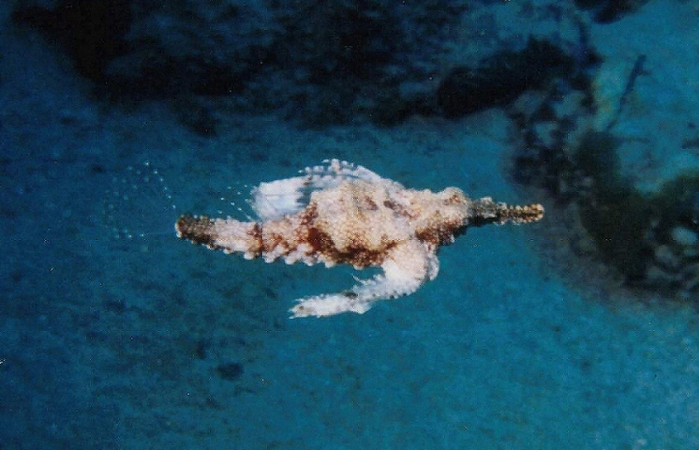
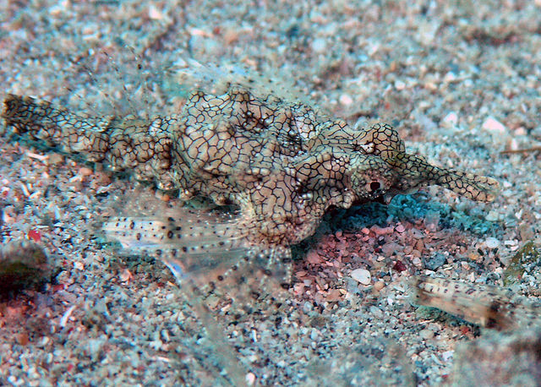
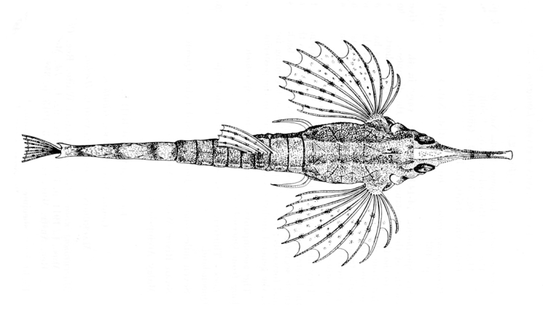
Nadřád: Kostnatí – řád: Lalůčkožábří
Eurypegasus draconis
Pegasus volitans

Slide 22
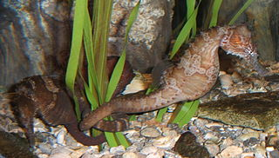
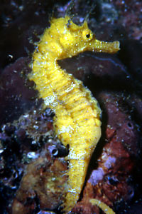
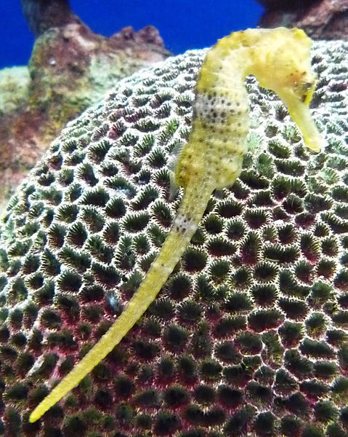
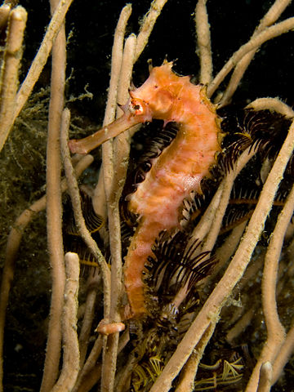
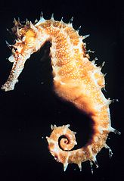
Nadřád: Kostnatí – řád: Lalůčkožábří
Hippocampus
erectus
Koníček mořský
„těhotný“ m. koník- vývoj vajíček v komůrce na
břiše samce

Slide 23
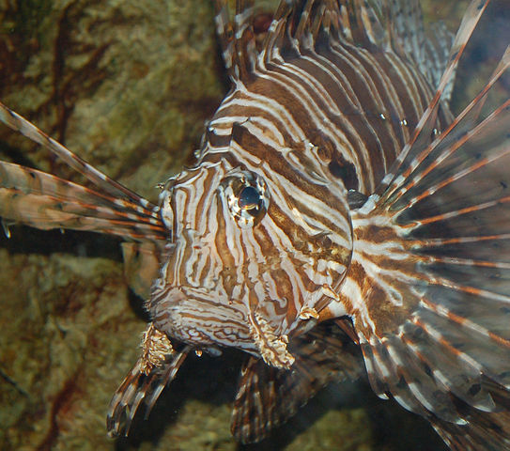
Nadřád: Kostnatí
Významné řády:
Bezostní Lalůčkožábří
Máloostní Ropušnice
Ďasové Ostnoploutví
Hrdloploutví Platýsové
Holobřiší Čtverzubci
Volnoostní

Slide 24
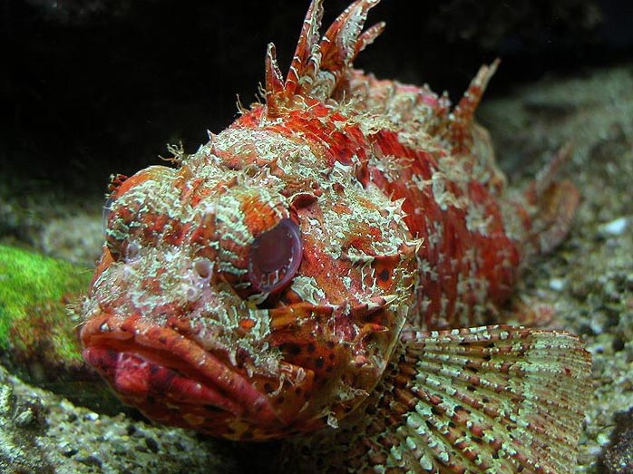
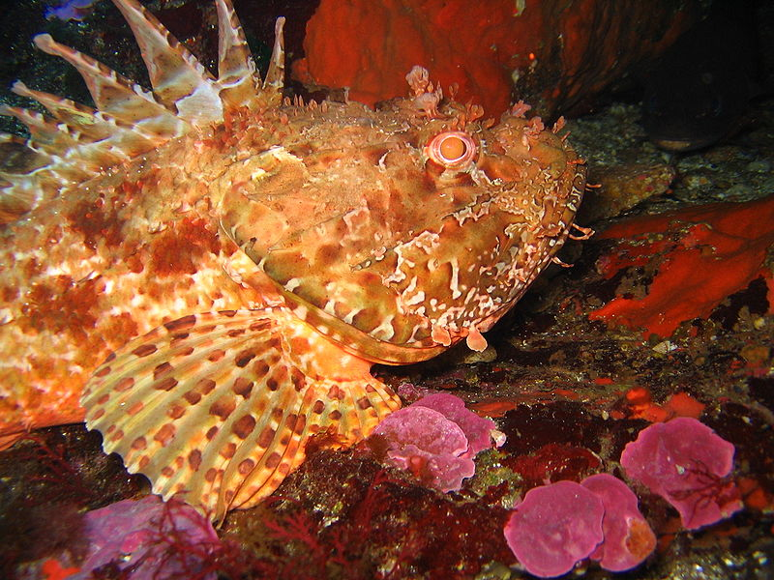
Nadřád: Kostnatí – řád: Ropušnice
Charakteristika
Hlava a tělo pokryty ostny nebo kostěnými destičkami.
Ostny spojeny s jedovými žlázami ( hemotoxické účinky).
Některé druhy bez plynového měchýře.
Zástupci: perutýn, ropušnice
Ropušnice skvrnitá

Slide 25
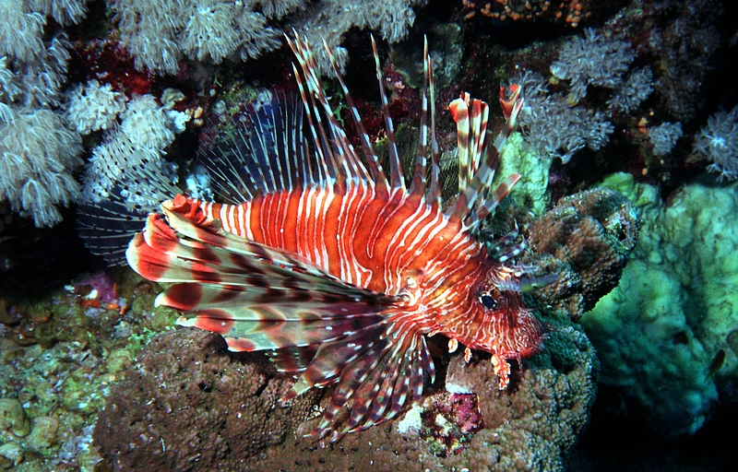
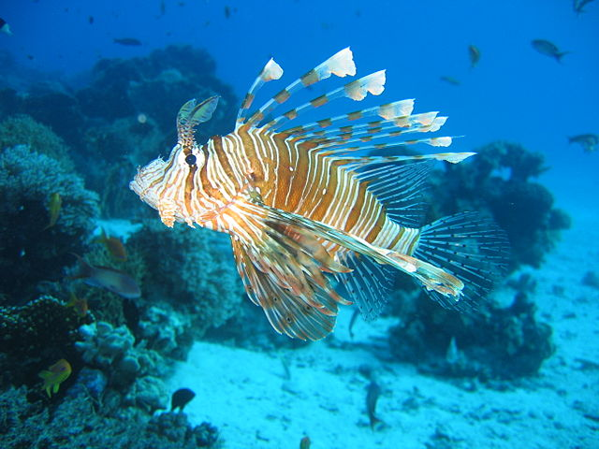
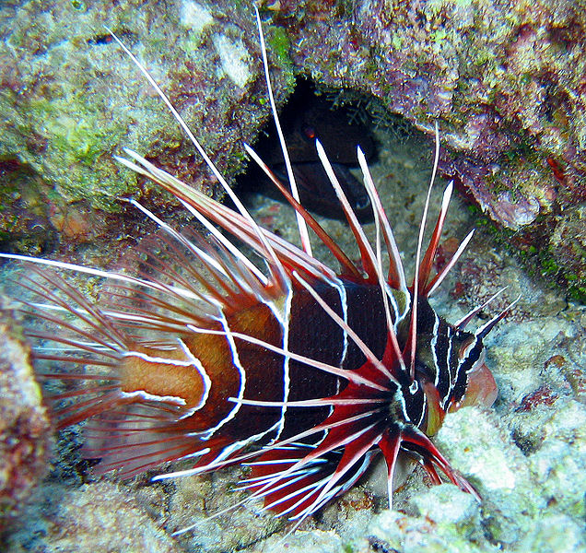
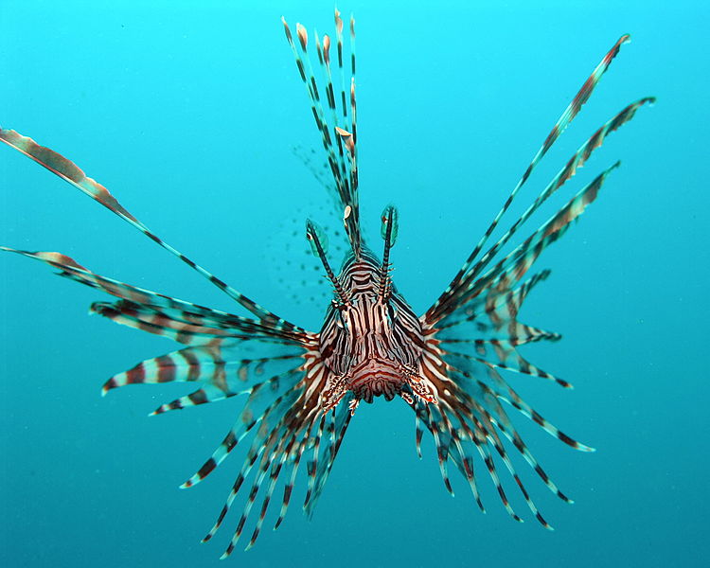
Nadřád: Kostnatí – řád: Ropušnice
Perutýn ohnivý
Perutýn
paprsčitý

Slide 26
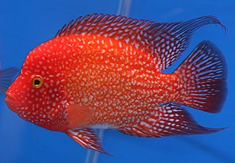
Nadřád: Kostnatí
Významné řády:
Bezostní Lalůčkožábří
Máloostní Ropušnice
Ďasové Ostnoploutví
Hrdloploutví Platýsové
Holobřiší Čtverzubci
Volnoostní

Slide 27
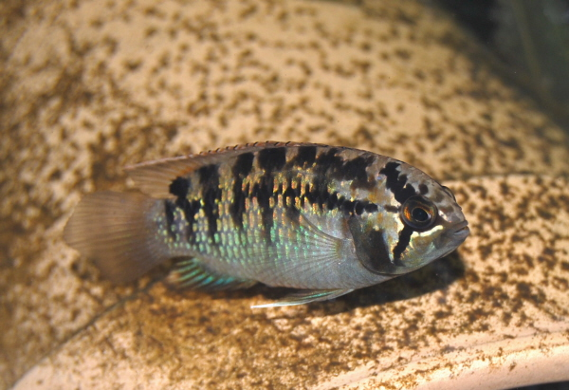
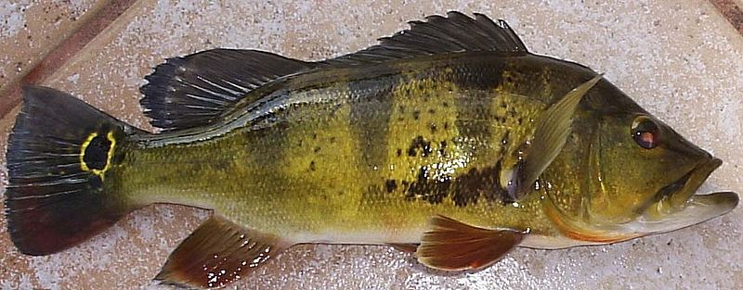
Nadřád: Kostnatí – řád: Ostnoploutví
Charakteristika
- tvrdé ploutevní paprsky
- zdvojená hřbetní ploutev
- nejpočetnější a evolučně nejvyspělejší skupina ryb
- ktenoidní šupiny
- plynový měchýř není spojený s jícnem

Slide 28
Nadřád: Kostnatí – řád: Ostnoploutví
Významné čeledi a zástupci:
Okounkovití - okounek, slunečnice
Okounovití - okoun, candát, ježdík, drsek
Cichlidovití - akara, cichlidka, skalára, tlamovec
Hlaváčovití - hlaváč, hlavačka
Lezcovití - lezec
Vrankovití - vranka
Makrelovití - makrela, tuňák
Lezounovití - rájovec, čichavec, bojovnice

Slide 29
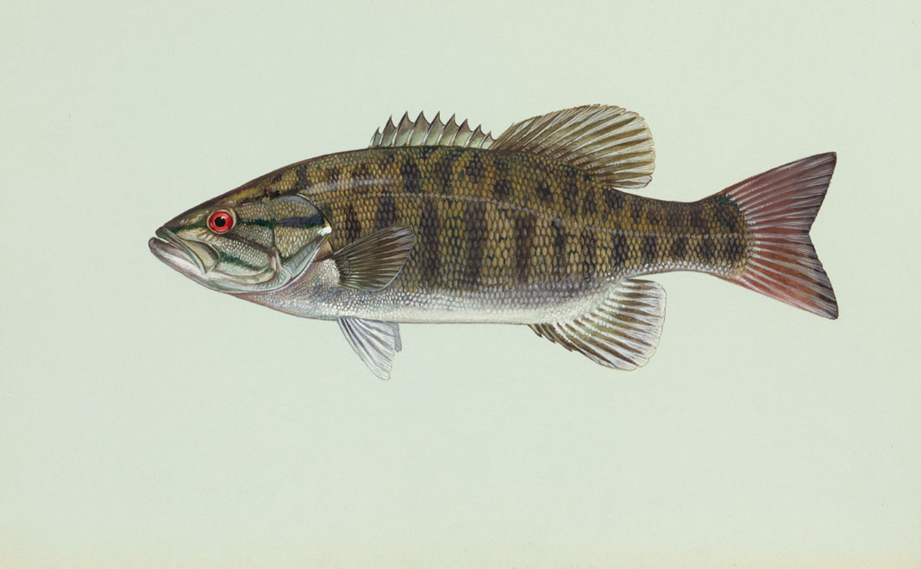
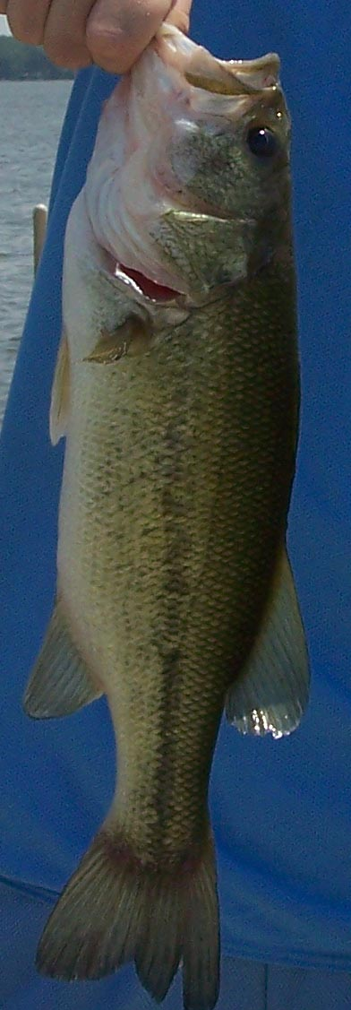
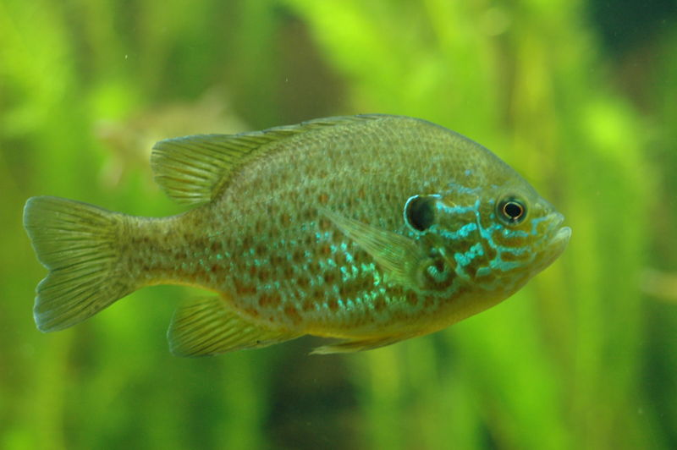
Řád: Ostnoploutví – čeleď: Okounkovití
Okounek černý
Slunečnice pestrá

Slide 30
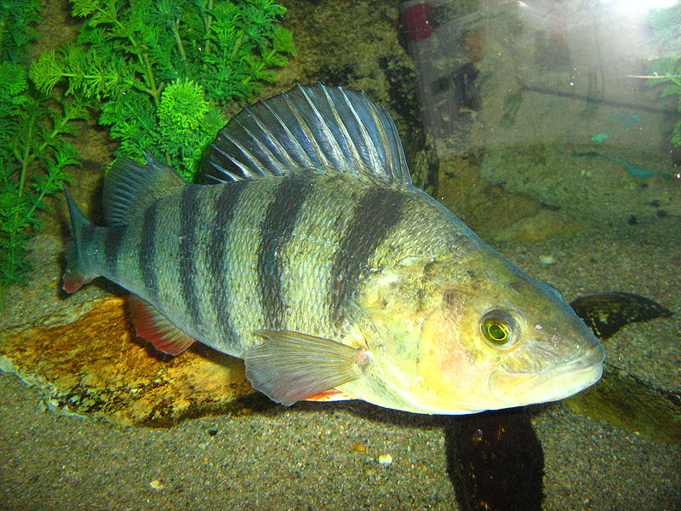
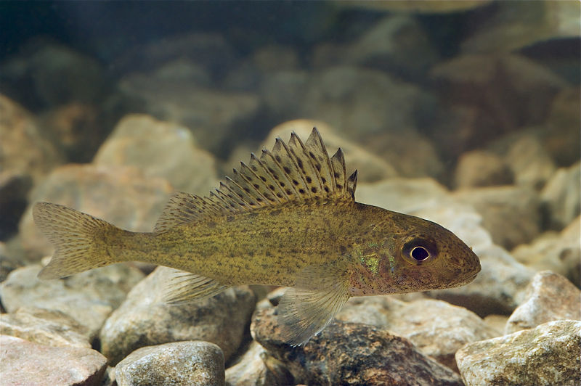
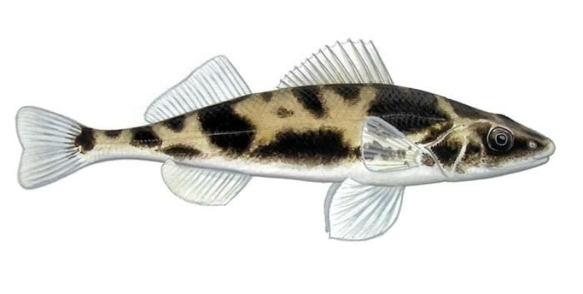
Řád: Ostnoploutví – čeleď: Okounovití
Ježdík obecný
Okoun říční
Drsek větší
Candát obecný

Slide 31
Řád: Ostnoploutví – čeleď: Cichlidovití
Akvarijní
ryby.
Tropheus moori
Paratilapia polleni
Pelvicachromis taeniatus
Pterophyllum
altum

Slide 32
Řád: Ostnoploutví – čeleď: Cichlidovití
Aequidens
rivulatus
Apistogramma nijsseni
Akvarijní ryby.

Slide 33
Řád: Ostnoploutví – čeleď: Hlaváčovití
Hlavačka skvrnitá
Hlaváč říční

Slide 34
Řád: Ostnoploutví – čeleď: Lezcovití
Periophthalmus gracilis
Periophthalmus sp.

Slide 35
Řád: Ostnoploutví – čeleď: Vrankovití
Malá rybka pstruhového pásma
evropských vod, většinu života tráví pod kameny.
V Česku je řazena v Červeném seznamu do skupiny zranitelné.
Je významným prvkem fauny
našich nejčistších toků
(jako bioindikátor signalizuje znečištění vody).
Má velká ústa koncového postavení a vysoko postavené oči.
Vranka obecná
Průměrná délka 8-12 cm.

Slide 36
Řád: Ostnoploutví – čeleď: Makrelovití
Makrela
Tuňák obecný
Silně vykrojená
ocasní ploutev +
malé ploutvičky

Slide 37
Řád: Ostnoploutví – čeleď: Lezounovití
Bojovnice pestrá
(Betta splendens)
Rájovec dlouhoploutvý
Čichavec
zakrslý
Akvarijní ryby.

Slide 38
Nadřád: Kostnatí
Významné řády:
Bezostní Lalůčkožábří
Máloostní Ropušnice
Ďasové Ostnoploutví
Hrdloploutví Platýsové
Holobřiší Čtverzubci
Volnoostní

Slide 39
Nadřád: Kostnatí – řád: Platýsové
Charakteristika
Larvy platýsů dvoustranně souměrné, během vývoje souměrnost ztrácejí; dospělci jsou asymetričtí. Délka max. 3 metry. Přizpůsobeni k životu na dně v poloze na boku.
Oči na svrchní straně těla. Ploutve tvoří ploutevní lem.
Ze stran silně zploštělí,
spodní strana těla bez pigmentace;
svrchní strana vyklenutá, pigmentovaná.
Schopnost barvoměny.
Platýs velký

Slide 40
Nadřád: Kostnatí – řád: Platýsové
Kambala měsíční
Kambala leopardí
Pakambala velká

Slide 41
Nadřád: Kostnatí – řád: Platýsové
Platýs bradavičnatý
Jazyk obecný

Slide 42
Nadřád: Kostnatí
Významné řády:
Bezostní Lalůčkožábří
Máloostní Ropušnice
Ďasové Ostnoploutví
Hrdloploutví Platýsové
Holobřiší Čtverzubci
Volnoostní

Slide 43
Nadřád: Kostnatí – řád: Čtverzubci
Charakteristika
Čtverzubcovití a ježíkovití mají zvláštně upravené střevo, vybíhající v několik slepých vaků, které ryba může naplnit vodou nebo vzduchem. Tělo pokryto ostny. Chybí břišní ploutve.
Holá nebo malými kostěnými destičkami pokrytá kůže.
Pouze 3 páry žaberních oblouků.
- tělo pokryto ostny
Čtverzubec hvězdnatý

Slide 44
Nadřád: Kostnatí – řád: Čtverzubci
Tetrosomus gibbosus
Arothron hispidus
Měsíčník svítivý
Takifugu rubripes

Slide 45
Ověření znalostí:
ďasové
Parazitické samce často nacházíme u řádu …………………………
mník jednovousý
Z našich ryb má typický 1 vousek na dolní čelisti …………..……………
filé
Mražené maso tresky obecné se nazývá ……………
monté
Larva úhoře říčního se nazývá ………………...
ostnoploutví
Makrela a tuňák patří do řádu ……………………………….
Přizpůsobeni k životu na dně v poloze na boku a očima na svrchní straně
……………………………….
platýsové
Konec ověřování

Slide 46
Citace zdrojů:
http://cs.wikipedia.org/wiki/Soubor:Sladenia_shaefersi_600.jpg
http://en.wikipedia.org/wiki/File:Lophius_americanus.jpg
http://en.wikipedia.org/wiki/File:Lophius_piscatorius.jpg
http://en.wikipedia.org/wiki/File:AmericanAngler.jpg
http://cs.wikipedia.org/wiki/Soubor:Gadus_morhua-Cod-2-Atlanterhavsparken-Norway.JPG
http://cs.wikipedia.org/wiki/Soubor:Gadus_morhua-Atlantic_cod.png
http://cs.wikipedia.org/wiki/Soubor:Atlantic-cod-2.jpg
http://cs.wikipedia.org/wiki/Soubor:Cod_at_MacDuff_Aquarium_by_Bruce_McAdam.jpg
http://en.wikipedia.org/wiki/File:Atlantic_cod.jpg
http://en.wikipedia.org/wiki/File:Atlantic-cod-1.jpg
http://cs.wikipedia.org/wiki/Soubor:Tr%C3%BCsche_Walchensee.jpg
http://cs.wikipedia.org/wiki/Soubor:Anguilla_anguilla.jpg
http://commons.wikimedia.org/wiki/File:Anguilla_anguilla_%28Pieni%29.jpg
http://cs.wikipedia.org/wiki/Soubor:Eel_inEurope.png
http://cs.wikipedia.org/wiki/Soubor:Eel-life-circle-cs.png

Slide 47
Citace zdrojů:
http://en.wikipedia.org/wiki/File:Eel-life-circle1.svg
http://cs.wikipedia.org/wiki/Soubor:EL32p.jpg
http://cs.wikipedia.org/wiki/Soubor:Il_pasto.jpg
http://cs.wikipedia.org/wiki/Soubor:Muraena_helena.2_-_Aquarium_Finisterrae.JPG
http://en.wikipedia.org/wiki/File:Pharyngeal_jaws_of_moray_eels.svg
http://en.wikipedia.org/wiki/File:Gymnothorax_fimbriatus.JPG
http://en.wikipedia.org/wiki/File:Lysmata_amboinensis_cleans_mouth_of_a_Moray_eel.jpg
http://en.wikipedia.org/wiki/File:GasterosteusAculeatusMaleHead.JPG
http://species.wikimedia.org/wiki/File:Gasterosteus_microcephalus_by_OpenCage.jpg
http://en.wikipedia.org/wiki/File:Gasterosteus_aculeatus_t%C3%BCsk%C3%A9s_pik%C3%B3.jpg
http://en.wikipedia.org/wiki/File:Oc%C3%A9anopolis_-_les_aquariums_003.JPG
http://en.wikipedia.org/wiki/File:Syngnathus_acus_Schlegel.jpg
http://en.wikipedia.org/wiki/File:Trumpetfish.jpg

Slide 48
Citace zdrojů:
http://en.wikipedia.org/wiki/File:Fistularia_commersonii1.jpg
http://en.wikipedia.org/wiki/File:Eurypegasus_draconis.JPG
http://en.wikipedia.org/wiki/File:Pegasus_volitans.jpg
http://cs.wikipedia.org/wiki/Soubor:Hippocampus_guttulatus.jpg
http://en.wikipedia.org/wiki/File:LongSnoutedSeahorse1600ppx.jpg
http://en.wikipedia.org/wiki/File:Hippocampus.jpg
http://en.wikipedia.org/wiki/File:Hippocampus_hystrix_%28Spiny_seahorse%29.jpg
http://en.wikipedia.org/wiki/File:Tehotny_morsky_konik.jpg
http://en.wikipedia.org/wiki/File:Seahorse-aquarium.jpg
http://cs.wikipedia.org/wiki/Soubor:Red_Lionfish_Pterois_volitans_Face_1527px.jpg
http://cs.wikipedia.org/wiki/Soubor:Pterois_volitans_Manado.JPG
http://cs.wikipedia.org/wiki/Soubor:Lionfish_in_coral_reef_2004-11-17.jpeg
http://cs.wikipedia.org/wiki/Soubor:Pterois_volitans_red.jpg
http://cs.wikipedia.org/wiki/Soubor:Clearfin_Lionfish.jpg
http://cs.wikipedia.org/wiki/Soubor:Scorpaena_porcus.jpg
http://cs.wikipedia.org/wiki/Soubor:Grosserdrachenkopf-02.jpg

Slide 49
Citace zdrojů:
http://cs.wikipedia.org/wiki/Soubor:Smallmouth_bass.png
http://en.wikipedia.org/wiki/File:Caught_largemouth_bass.jpg
http://cs.wikipedia.org/wiki/Soubor:Lepomis_gibbosus_01.jpg
http://cs.wikipedia.org/wiki/Soubor:PercheCommune.jpg
http://en.wikipedia.org/wiki/File:Sander_lucioperca_1.jpg
http://en.wikipedia.org/wiki/File:Gymnocephalus_cernuus_P%C3%A4rnu_River_Estonia_2010-01-06.jpg
http://en.wikipedia.org/wiki/File:Zingel_zingel_Magyar_buc%C3%B3.jpg
http://en.wikipedia.org/wiki/File:Andinoacara_rivulatus_-_20061112.jpg
http://en.wikipedia.org/wiki/File:Apistogramma_nijsseni_mf_mirror.jpg
http://en.wikipedia.org/wiki/File:Crenicichla_punctata.jpg
http://en.wikipedia.org/wiki/File:Paratilapia_polleni.jpg
http://en.wikipedia.org/wiki/File:Pelvicachromis_taeniatus.jpg
http://en.wikipedia.org/wiki/File:Group_of_Pterophyllum_Altum.jpg
http://en.wikipedia.org/wiki/File:TropheusspRed200.jpg
http://cs.wikipedia.org/wiki/Soubor:Proterorhinus_semilunaris,_the_Netherlands_-_20051030.jpg

Slide 50
Citace zdrojů:
http://en.wikipedia.org/wiki/File:NeogobiusFluviatilis.JPG
http://cs.wikipedia.org/wiki/Soubor:Periophthalmus_modestus.jpg
http://commons.wikimedia.org/wiki/File:Periophthalmus_gracilis.jpg
http://commons.wikimedia.org/wiki/File:Schlammspringer_fg01.jpg
http://cs.wikipedia.org/wiki/Soubor:Cottus_gobio_%28in_situ%29.jpg
http://en.wikipedia.org/wiki/File:Scaus_u0.gif
http://cs.wikipedia.org/wiki/Soubor:Scomber_scombrus.jpg
http://en.wikipedia.org/wiki/File:Scomber_scombrus_illustration.png
http://cs.wikipedia.org/wiki/Soubor:Tuna.jpg
http://en.wikipedia.org/wiki/File:Bluefin-big.jpg
http://cs.wikipedia.org/wiki/Soubor:Macropodus_opercularis_-_front_%28aka%29.jpg
http://cs.wikipedia.org/wiki/Soubor:Colisa_lalia.jpg
http://en.wikipedia.org/wiki/File:Kampffisch_betta_splendenscele4.jpg

Slide 51
Citace zdrojů:
http://cs.wikipedia.org/wiki/Soubor:Bothus_pantherinus.JPG
http://cs.wikipedia.org/wiki/Soubor:Bothus_lunatus.jpg
http://cs.wikipedia.org/wiki/Soubor:Pleuronectes_platessa.carrelet02.jpg
http://cs.wikipedia.org/wiki/Soubor:Seezunge2007.jpg
http://cs.wikipedia.org/wiki/Soubor:Psetta_maxima_Luc_Viatour.jpg
http://cs.wikipedia.org/wiki/Soubor:Platichthys_flesus_1.jpg
http://cs.wikipedia.org/wiki/Soubor:Limanda_limanda.jpg
http://cs.wikipedia.org/wiki/Soubor:Arothron_stellatus_Prague_2011_2.jpg
http://cs.wikipedia.org/wiki/Soubor:Arothron_hispidus_Prague_2011_1.jpg
http://cs.wikipedia.org/wiki/Soubor:Fugu_in_Tank.jpg
http://en.wikipedia.org/wiki/File:Humpback_Turretfish_-_Tetrosomus_gibbosus.jpg
http://cs.wikipedia.org/wiki/Soubor:Sunfish2.jpg
http://en.wikipedia.org/wiki/File:Puffer_Fish_DSC01257.JPG
http://en.wikipedia.org/wiki/File:Ivanacara_adoketa5164.jpg
http://en.wikipedia.org/wiki/File:ButterflyPeacockBass_01.jpg
http://en.wikipedia.org/wiki/File:Red_Texas.jpg
http://en.wikipedia.org/wiki/File:Hippocampus_whitei_1.jpg

